Slide 1

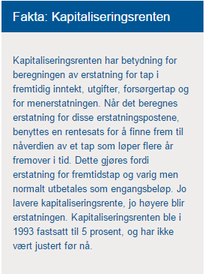
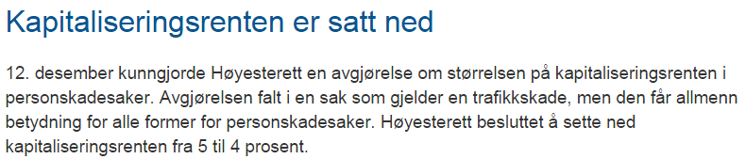
Høyesterett endrer renten
12.12.2014
Oppgave:
Beregn endring i erstatningens nåverdi for årlige erstatningsbeløp over 10 år
Avhenger denne nåverdiendringen av lengden på erstatningsperioden?

Slide 2
Rente og erstatningens nåverdi ved 10 års erstatningsperiode
Anta:
  Årlig erstatning er 1 000 kroner i faste kroner (dvs. inflasjonsjusteres) og etter skatt.
  Renten er realrente etter skatt.
  Dermed: Samme benevning i nåverdiuttrykkets teller og nevner.
Kan nå beregne erstatningens nåverdi:

Slide 3
Rente og erstatningens nåverdi ved 10 års erstatningsperiode, forts.
Endring i kroner: 8 111 – 7 722 = 389.
Endring i prosent: 389/ 7 722 = 5,04 %.
Generelt: Nåverdien lite følsom for endret kapitalkostnad (flat nåverdiprofil):

Slide 4
Rente, erstatningsperiode og erstatningens nåverdi
Anta fortsatt:
  Årlig erstatning er 1 000 kroner i faste kroner (dvs. inflasjonsjusteres) og etter skatt.
  Renten er realrente etter skatt.
Erstatningens nåverdi:

Slide 5
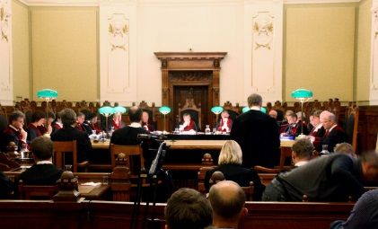
Rente, erstatningsperiode og erstatningens nåverdi, forts.
Kurven er brattere desto lenger erstatningsperioden er.
Betyr: Lenger erstatningsperiode gir større økning i nåverdi ved rentenedgang.
Dermed: Jo yngre den livstidsskadde er, jo mer øker erstatningens nåverdi når renten faller.

